Slide 1
فناوري هاي نوين ساختماني
MAPSA
شركت مديريت پروژه هاي ساختماني ايران (مپسا)
مجري طرح صنعتي سازي مسكن در كشور

Slide 2
ليست فناوري هاي نوين ساختماني
مورد تاييد مركز تحقيقات ساختمان و مسكن
1. سيستم ساختماني قاب‌هاي سبک فولادي سردنورد شده (LSF)
2. ديوارهاي غير باربر سبک پيش‌ساخته LSF
3. ساختمان‌هاي نيمه پيش‌ساخته با صفحات منفرد ساندويچي سقف و ديوار، شامل لايه مياني پلي‌استايرن و بتن‌پاششي
4. ساختمان‌ها‌ با صفحات دولايه ساندويچي 3D با بتن مياني درجا
5. ديوارهاي غيرباربر نيمه پيش‌ساخته صفحات ساندويچي 3D
6. روش اجراي سازه‌هاي بتني سقف و ديوار با قالب يکپارچه
7. ساختمان‌هاي بتن‌آرمه با شيوه قالب‌هاي تونلي
8. سيستم ساختمان‌هاي پيش‌ساخته با ديوار باربر متشکل از سقف و ديواره‌هاي بتن آرمه با بتن سبک‌سازه‌اي
9. ساختمان‌هاي نيمه پيش‌ساخته با قاب‌هاي ساده مرکب فولادي- بتني به همراه ديوار برشي بتن‌آرمه
10. سيستم تخته سيماني اليافي
11. بلوک‌هاي ديواري ساخته شده با بتن سبک گازي
12. ساختمان‌هاي بتن آرمه متشکل از ديوار باربر دولايه و سقف‌هاي نيمه پيش‌ساخته با بتن درجا
13. روش اجراي ساختمان هاي بتن مسلح ديوار باربر با قالب عايق ماندگار
14. توليد شبكه آرماتور با جوش مقاومتي به روش ماشيني
15. توليد خرپاي فلزي تيرچه با جوش مقاومتي به روش ماشيني
16.سيستم قالب بندي ساختمانهاي بتن آرمه
17.سقف مجوف بتن مسلح با استفاده از بلوک توخالي ماندگار از جنس پلي‌پروپيلن
18. سيستم دال مرکب فولادي- بتني
19. سيستم تخته سيماني با تراشه‌هاي چوب
20. سيستم قالب‌بندي ساختمان‌هاي بتن مسلح با استفاده از ميز پرنده
21. دستگاه اتوماتيک آرماتور بند (بند زن)
22. روش اجراي ساختمان‌هاي بتن مسلح با قالب عايق ماندگار مسطح عمودي
23. روش اجراي ساختمان‌هاي بتن مسلح با قالب عايق ماندگار مسطح پانلي
24. سيستم قاب ساختماني ساده بتن مسلح با ستون پيش‌ساخته، تير نيمه‌پيش‌ساخته، سقف هالوکور و ديوار برشي بتن مسلح درجا
25- روش اجراي ساختمان‌هاي بتن مسلح با قالب ماندگار پليمري (سيستم RBS)
26- سيستم ديوارها و سقف‌هاي بتن مسلح پيش‌ساخته توخالي (سيستم داموس)
27- صفحات روکش‌دار گچي (تخته گچي)
28- بلوک‌هاي گچي سوراخدار
29- سيستم قاب ‌خمشي يک طبقه با مقاطع سبک فولادي سردنورد شده
30- پانل‌هاي ديواري ساخته‌شده از بتن سبک با دانه‌هاي ليکا

Slide 3
31- سنگدانه‌هاي سبک مورد مصرف در بلوک‌هاي بتني
32- ملات خشک آماده (بجز ملات‌هاي پايه گچي)
33- سقف بتني پيش‌تنيده پس کشيده
34- ديوارهاي توپر و سقف‌هاي با هسته توخالي بتن مسلح پيش ساخته
35- سيستم ساختماني ترونکو
36- نماي مدولار پرسلان
37- پانل ديواري مسلح ساخته شده از بتن سبک AAC
38- خرپاي تيرچه ماشيني با فوندوله پليمري
39- سيستم خانه‌هاي چوبي
40- روش اجراي ساختمان‌هاي بتن مسلح با قالب عايق ماندگار بلوکي
41- صفحات عايق حرارتي XPS
42- سيستم قاب ساده بتني نيمه پيش‌ساخته K با ديوار برشي بتن مسلح درجا
43- سيستم سازه‌هاي بتن‌مسلح پيش‌ساخته مدولار سه‌بعدي
44- نماي مرکب عايق حرارتي بيروني برپايه پلي‌استايرن منبسط (ETICS)
45- پانل الياف بتن
46- روش اجراي ساختمان‌هاي بتن مسلح ديوار باربر با قالب‌هاي عايق ماندگار بلوکي نئوپور
47- پانل‌هاي پيش‌ساخته ديواري Rail-Wall از جنس بتن پرليتي
48- شيل منبسط شده
49- ديوارهاي غير باربر QPanel
50- سيستم ساختماني LSF‌ به شيوه اجراي بالون
51- سيستم مدولار دسترسي نوين
52- سيستم ساختماني بلوک‌هاي خشتي مسلح با تکنولوژي HABITECH
53- سيستم خانه‌هاي پيش ساخته سريع‌ النصب دادو
54- پانل‌هاي ديواري غير باربر Ercolith
55- پانل‌هاي ديواري ساخته‌شده از رزين و ساقه گندم و برنج
56- آجر سفال ابداعي
57- بلوک چوب سيماني
58- سقف کوبياکس
59- سقف دال‌هاي نيمه‌پيش‌ساخته بتن مسلح Double Tee
60- سقف‌هاي مجوف پيش‌ساخته پيش‌تنيده (Hollow Core Slabs)

Slide 4
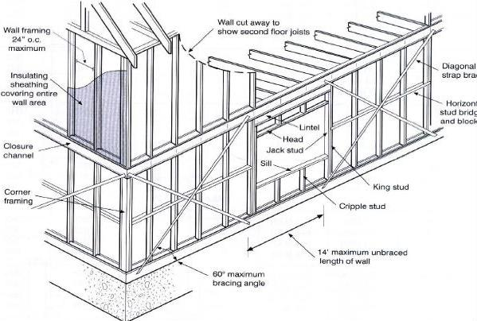
1) قاب سبك فلزي (Lightweight Steel Frame)

Slide 5
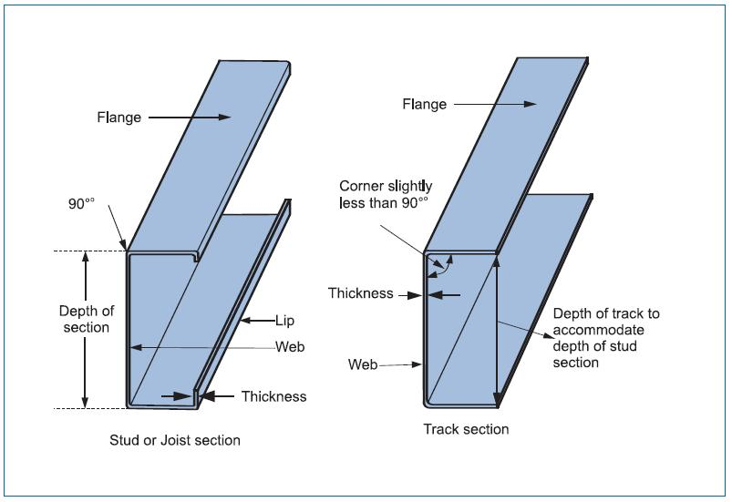
(Lightweight steel framed)
در روش ساختمان سازي با قاب هاي سبك فولادي، ديوارها، كف و سقف از كنار هم چيده شدن قاب هاي فولادي سبك ساخته مي شود. اجزاء قاب هاي فولادي سبك را پروفيل هاي C شكل و U شكل فولاد تشكيل مي دهد.

Slide 6
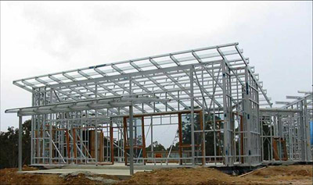
استادها (Studs)
مقاطع C شكل كه به صورت قائم نصب مي شوند Stud نام دارند كه به عنوان ديوار باربر مورد استفاده قرار مي گيرند و فشار بار وارده را تحمل مي نمايند
تراك ها (Trucks)
مقاطع U شكل كه به صورت افقي در سازه نصب مي شوند رانرها هستند كه وظيفه يكپارچگي و اتصال قطعات Stud به يكديگر و تشكيل پانل هاي ديواري و تقويت سازه را برعهده دارند و كشش را تحمل مي نمايند
جويست ها (Joists)
مقاطع C شكل كه به صورت افقي در سازه مورد استفاده قرار مي گيرند. و براي بتن ريزي سقف و كف استفاده مي شوند.
Notes:
6

Slide 7
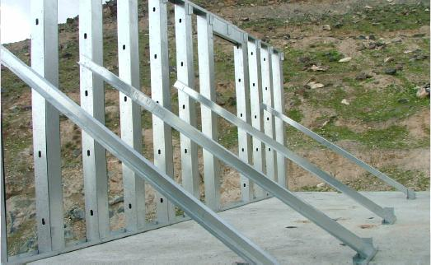
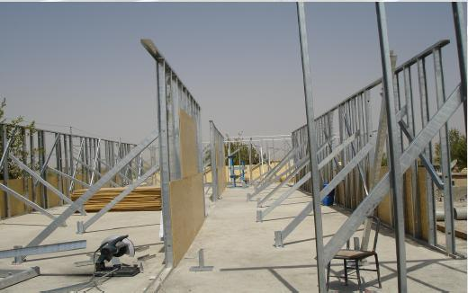
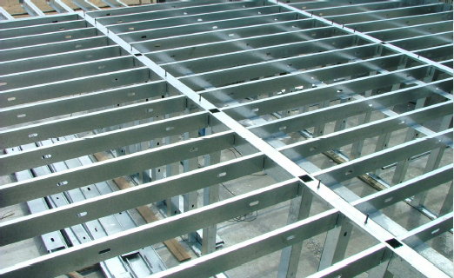
نصب پانل هاي ديوار واسكلت LSF
Notes:
7

Slide 8
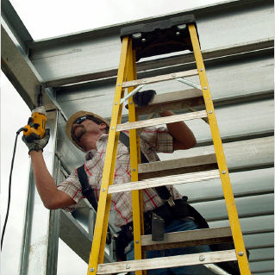
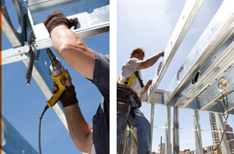
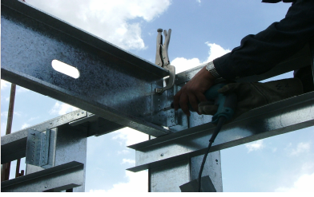
اتصال عناصر سقف
Notes:
8

Slide 9
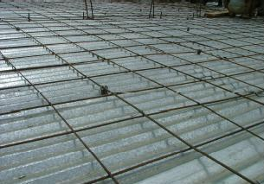
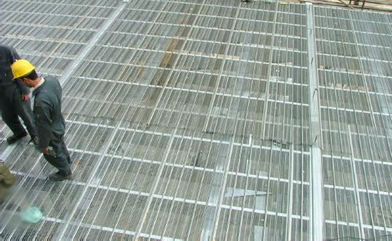
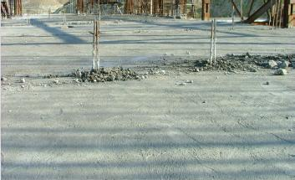
ورق هاي موج دار فلزي
روفيكس
سقف بتن شده و آماده براي ايزوگام
Notes:
9

